Slide 1
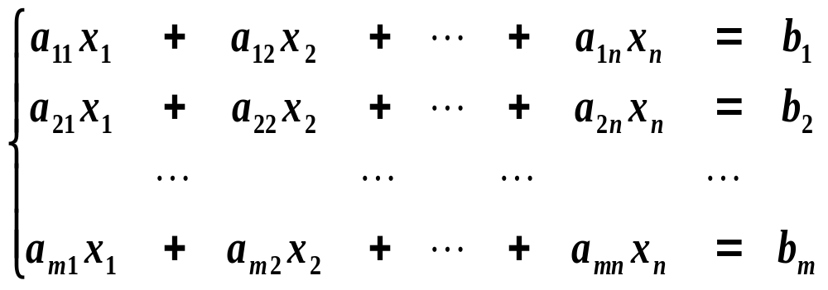
第三章. 矩阵的初等变换与线性方程组
1. 矩阵的初等变换
1.矩阵的初等变换
2.初等矩阵
3.用初等变换求可逆矩阵的逆矩阵
什么是初等变换?
线性方程组的一般形式

Slide 2
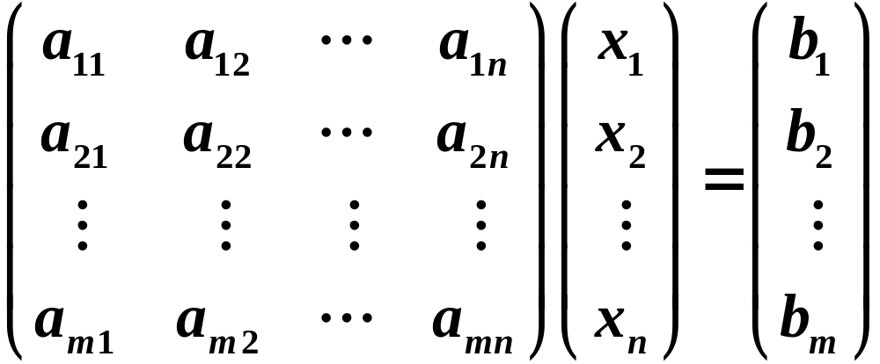
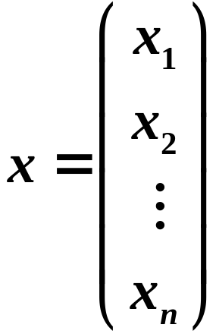
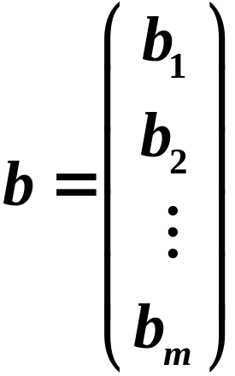
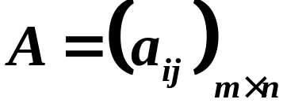
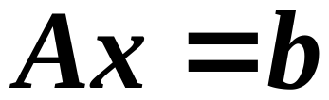
用矩阵形式表示此线性方程组：
令
则，线性方程组可表示为

Slide 3
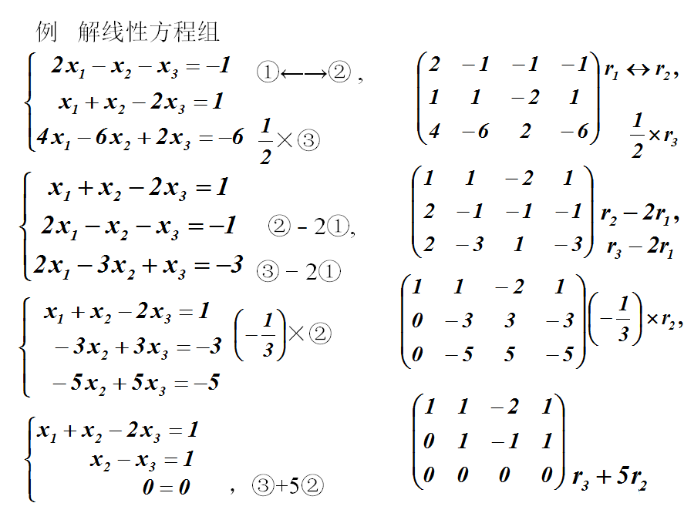

Slide 4
解线性方程组？
用消元法求解。
始终把方程组看作一个整体变形，用到如下三种变换：
（1）交换方程次序；
（2）以不等于０的数乘某个方程；
（3）一个方程加上另一个方程的k倍．
由于三种变换都是可逆的，所以变换前的方程组与变换后的方程组是同解的．故这三种变换是同解变换．

Slide 5
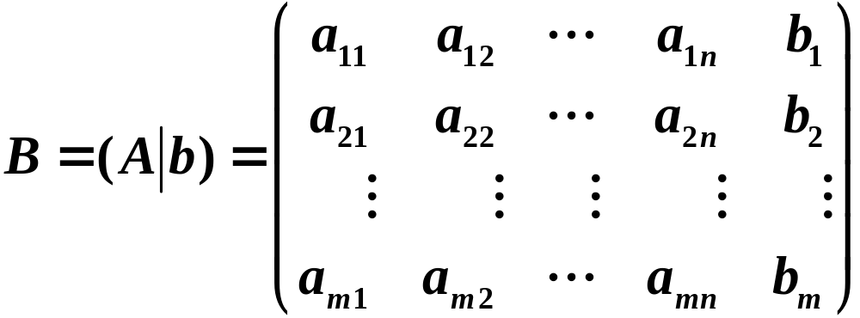
因为在上述变换过程中，仅仅只对方程组的系数和常数进行运算，未知量并未参与运算．
若记
则对方程组的变换完全可以转换为
对矩阵B（方程组的增广矩阵）的变换．

Slide 6
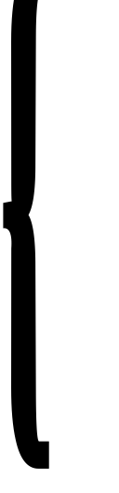
即，求解线性方程组实质上是对增广矩阵施行
3种初等变换：
统称为矩阵的
初等行变换
(1) 对调矩阵的两行。
(2) 用非零常数k乘矩阵的某一行的所有元素。
将矩阵的某一行所有元素乘以非零常数k后
加到另一行对应元素上。

Slide 7
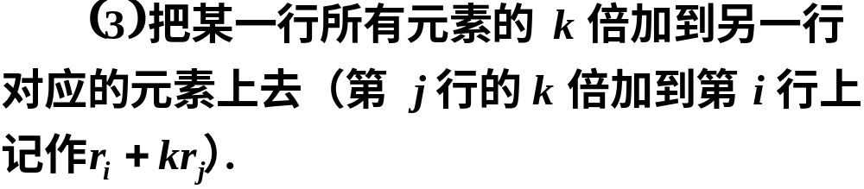
定义1：
下面三种变换称为矩阵的初等行变换:
同理可定义矩阵的初等列变换 (把“r”换成“c”)．

Slide 8
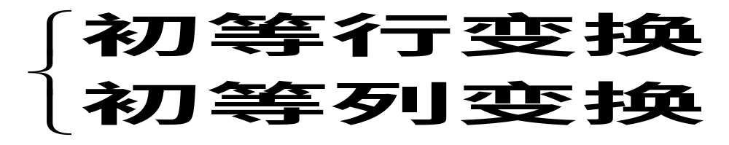



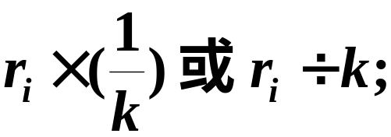


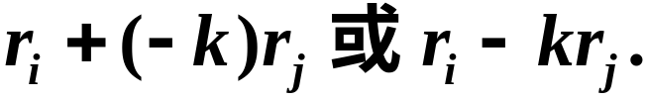
矩阵的初等变换
通常称： (1) 对换变换 (2) 倍乘变换 (3) 倍加变换
矩阵A与B 行等价、列 等价，记为：
初等变换的逆变换仍为初等变换, 且变换类型相同．
逆变换
逆变换
逆变换

Slide 9
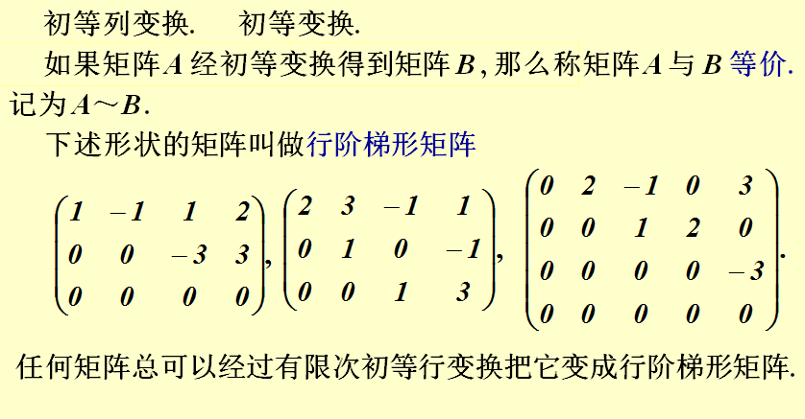

Slide 10
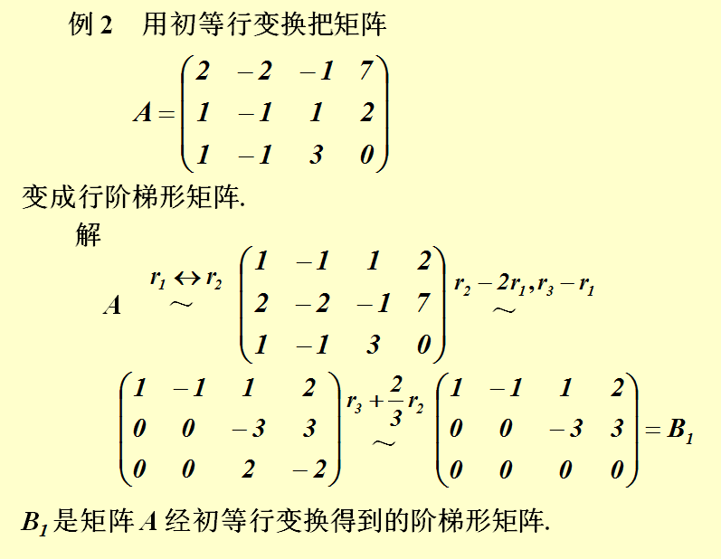

Slide 11
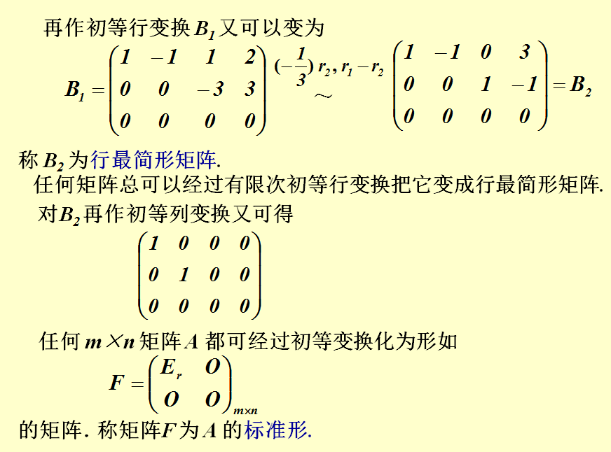

Slide 12
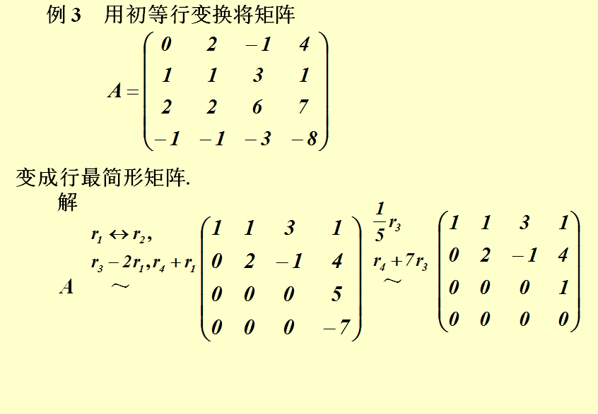
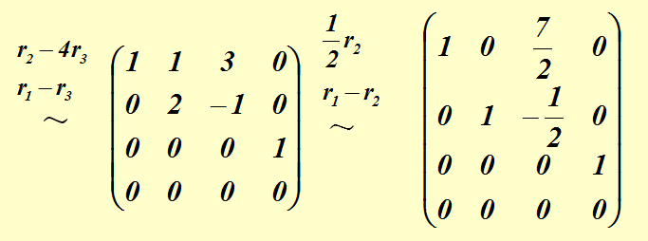

Slide 13
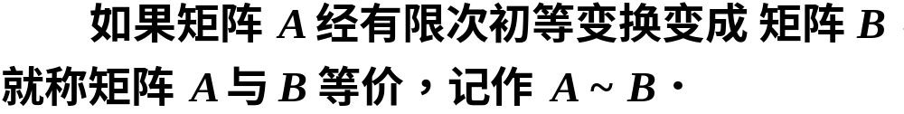

定义2：
等价关系的性质：
具有上述三条性质的关系称为等价．
例如，两个线性方程组同解，
就称这两个线性方程组等价

Slide 14

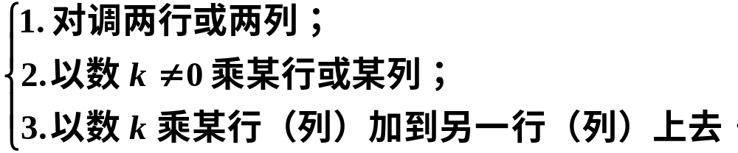
2. 初等矩阵
矩阵初等变换是矩阵的一种基本运算，应用广泛.
定义3：由单位矩阵 经过一次初等变换得到的方
阵称为初等矩阵.
三种初等变换对应着三种初等方阵.

Slide 15
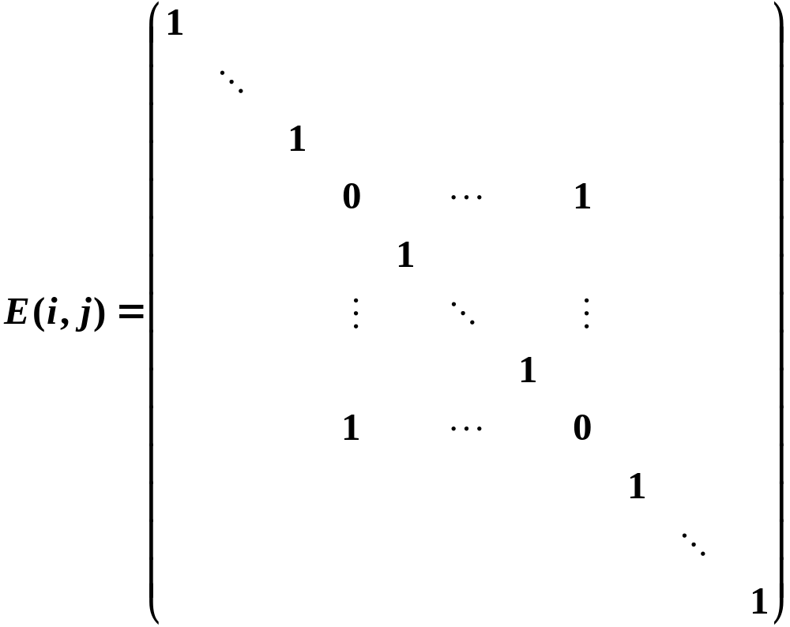


(1) 对调两行或两列，得初等对换矩阵。

Slide 16

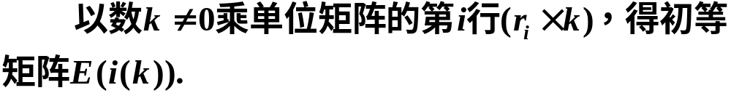
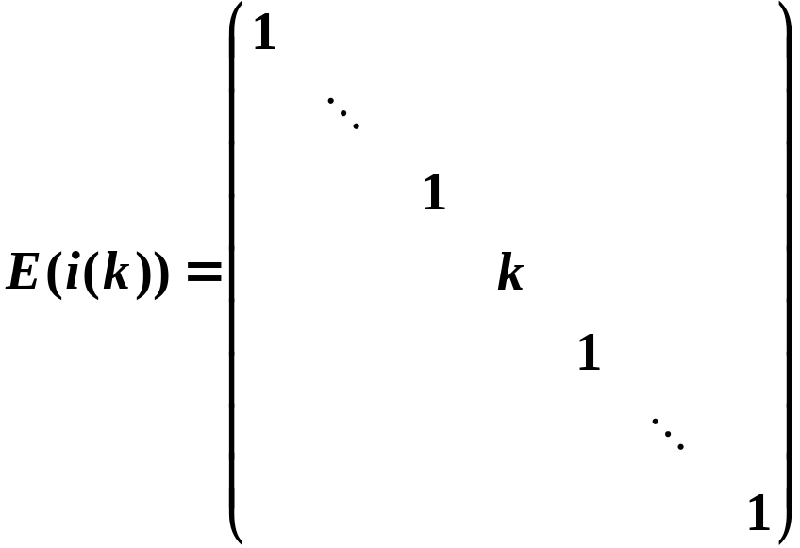
(2) 以数
乘某行或某列，得初等倍乘矩阵。

Slide 17
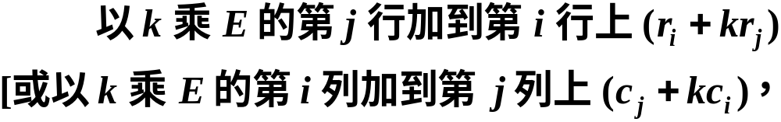
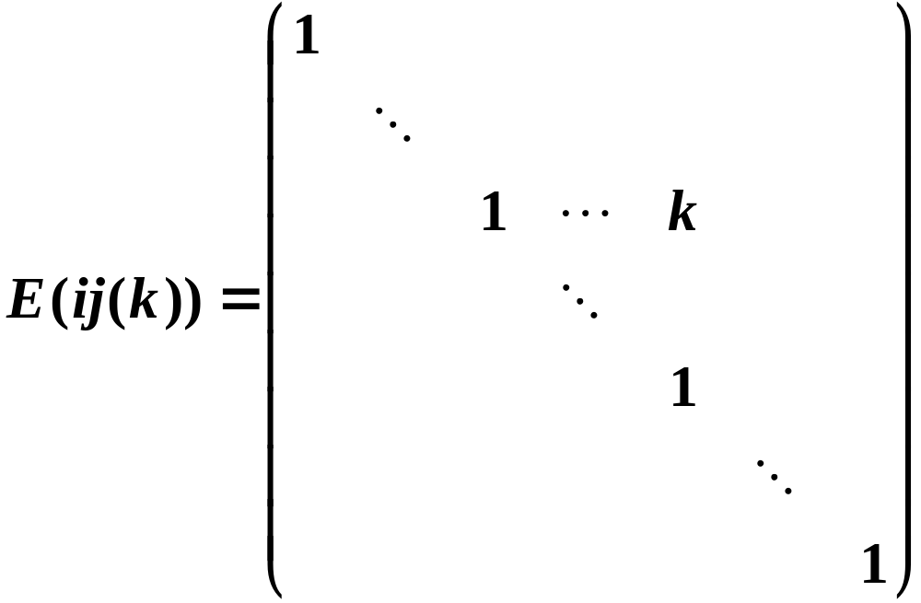


(3) 以数
乘某行（列）加到另一行（列）上，
得初等倍加矩阵。

Slide 18
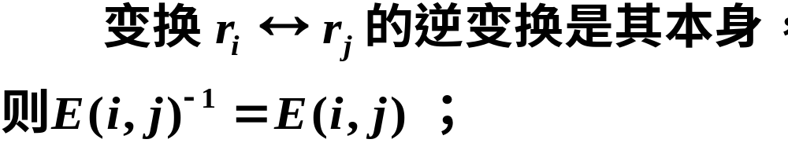
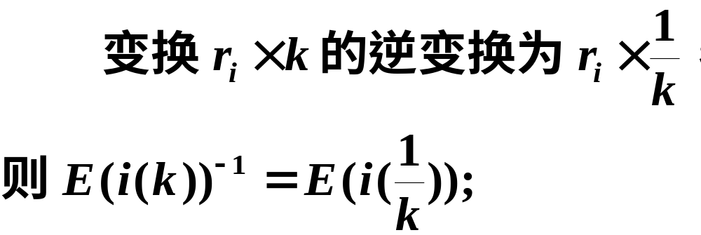
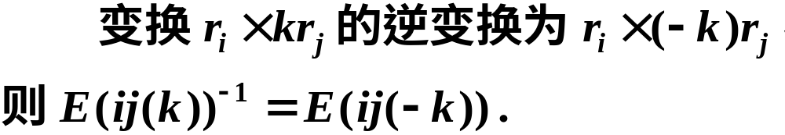
初等矩阵是可逆的，其逆矩阵仍为初等矩阵。

Slide 19
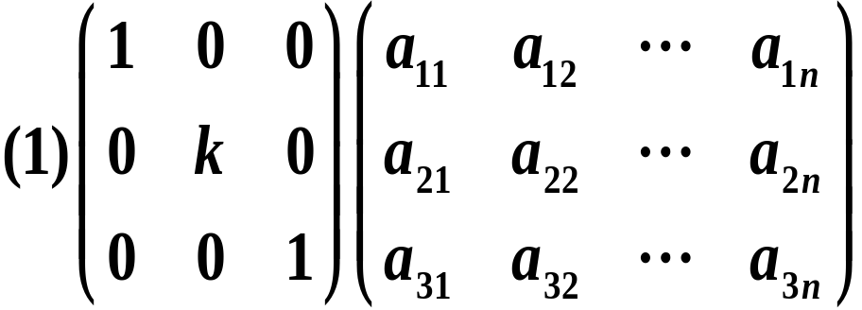
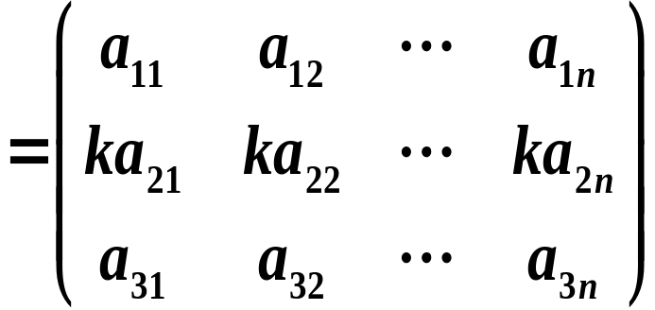
初等变换
初等矩阵
初等逆变换
初等逆矩阵
例1：计算

Slide 20
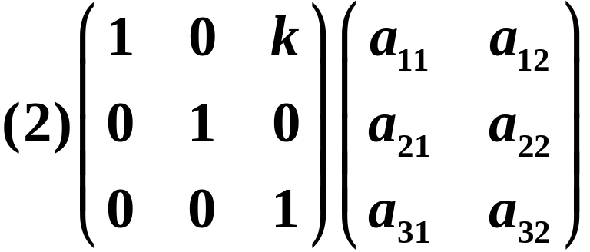
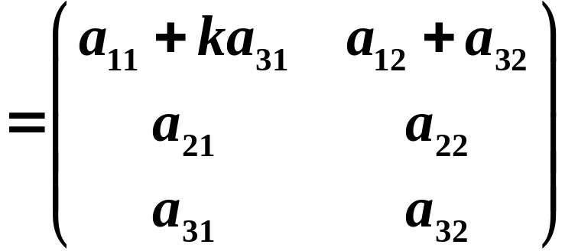
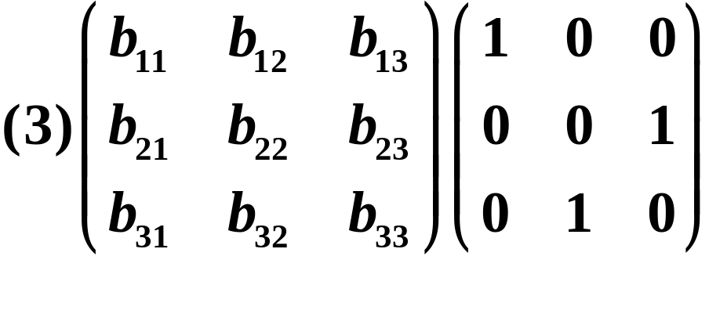
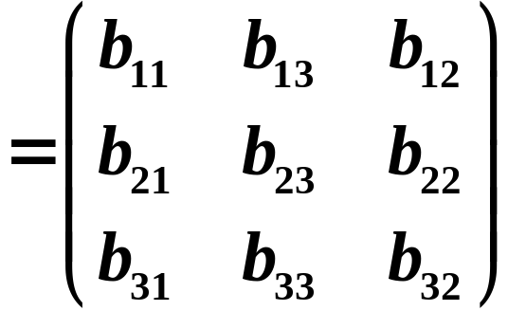

Slide 21
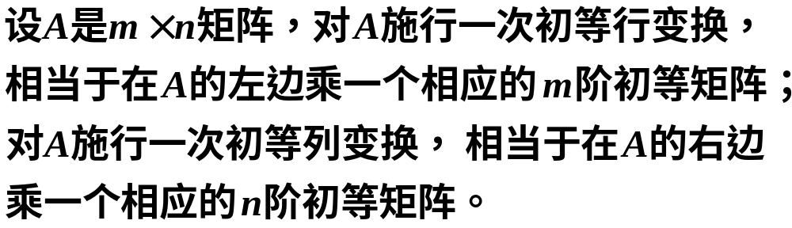
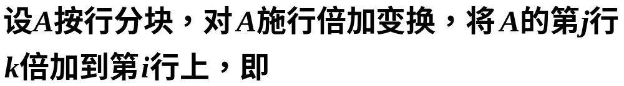
定理：
证明：
具体验证即可

Slide 22
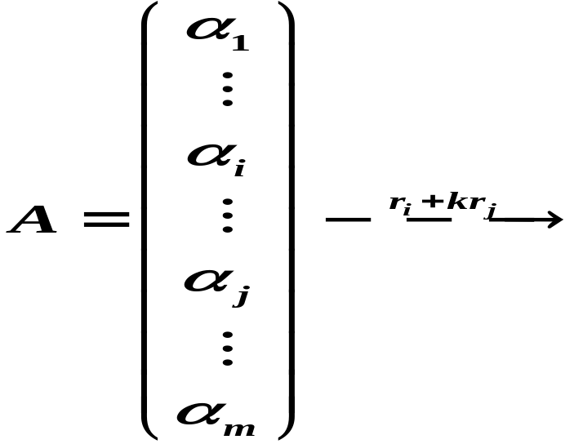
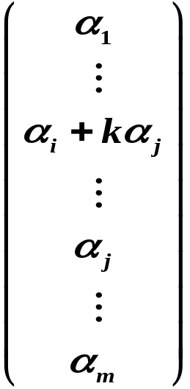
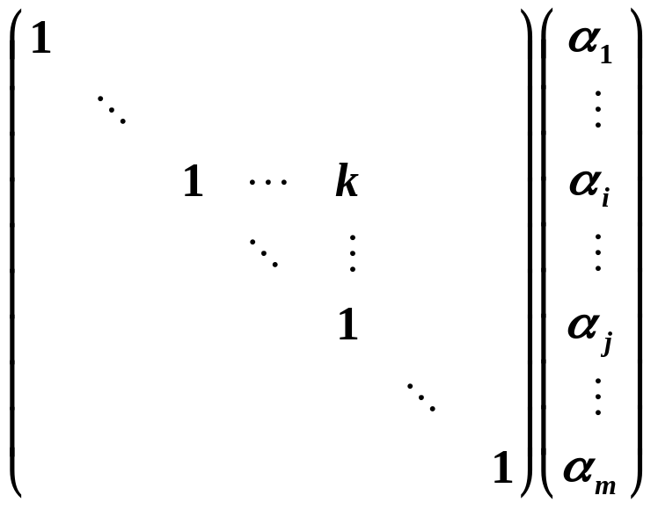
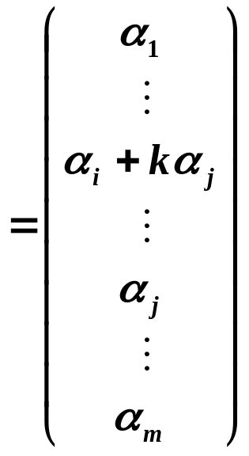

另两种情形同理可证

Slide 23
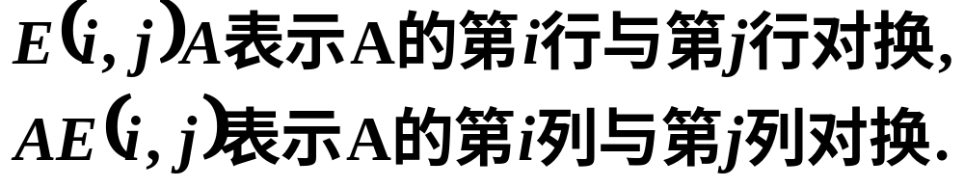
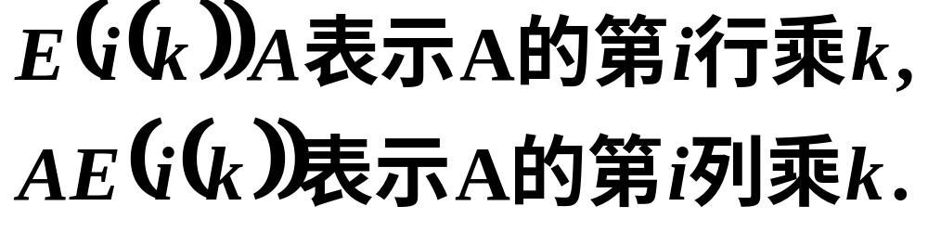
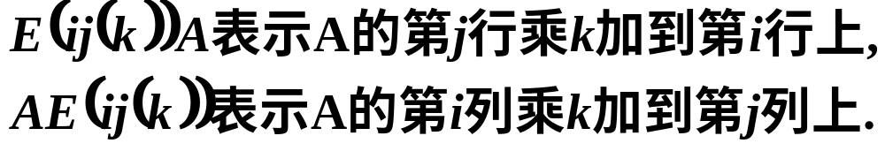
一般记法：

Slide 24
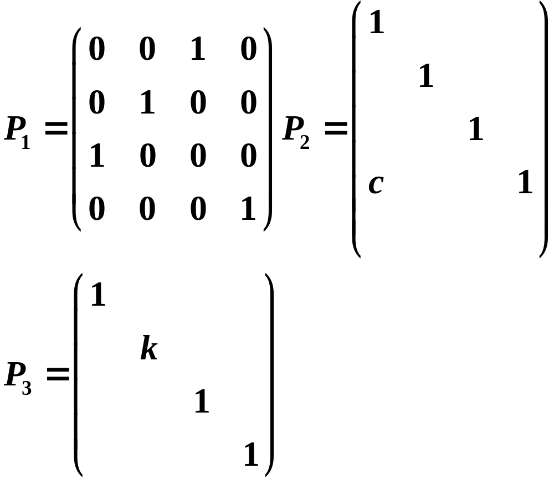
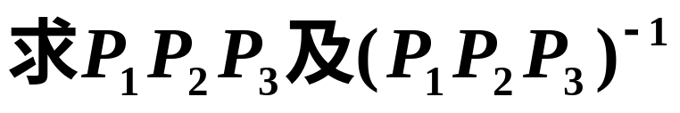
例2： (1) 设初等矩阵

Slide 25
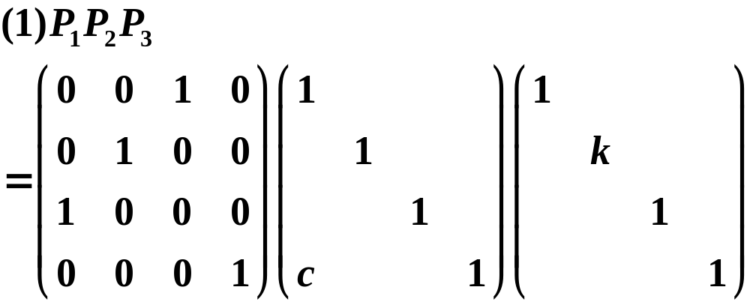
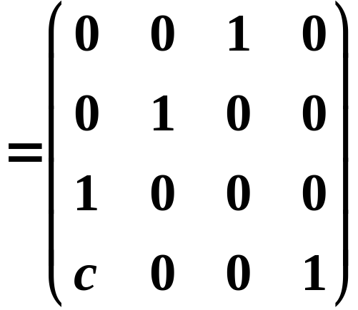
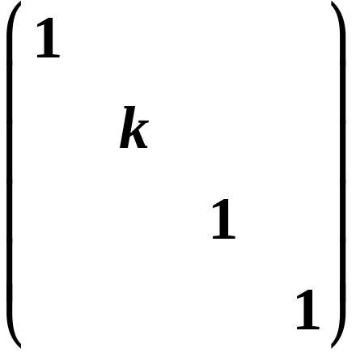
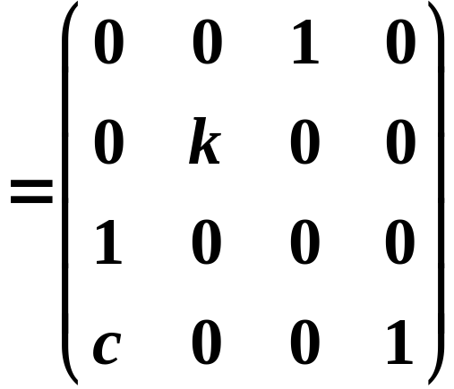
解：

Slide 26
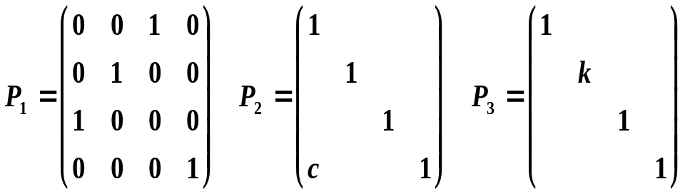







Slide 27





解：

Slide 28





3. 用初等变换法求可逆矩阵的逆矩阵
定理：
可逆矩阵可以经过若干次初等行变换化为单位矩阵.
推论1：
可逆矩阵可以表示为若干个初等矩阵的乘积
证明： 由定理，知 ,即存在初等矩阵
使得
又因为初等矩阵可逆，所以等号两边左乘
初等矩阵的逆矩阵仍为初等矩阵，推论得证。

Slide 29








推论2：
如果对可逆矩阵 和同阶单位矩阵 作同样的初等
行变换，那么当 变成单位矩阵 时， 就变成 。
等号两边右乘 得：
即，
分块矩阵相乘

Slide 30





即，

Slide 31





例3：
解：

Slide 32







Slide 33



练习 ：用初等行变换求可逆矩阵A的逆矩阵

Slide 34






Slide 35




注：
求逆时,若用初等行变换必须坚持始 终,不能夹杂
任何列变换.
若作初等行变换时,出现全行为0，则矩阵的行列式
等于0。结论：矩阵不可逆!
另：利用初等行变换求逆矩阵的方法，还可用于求矩阵
分块矩阵相乘
即
初等行变换

Slide 36




例4：
解：
方法1：先求出 ，再计算 。
方法2：直接求 。
初等行变换

Slide 37







Slide 38








列变换
又，
列变换

Slide 39




例5:
解:

Slide 40




Slide 41





Slide 42










例6：将矩阵A表示成三个初等矩阵的乘积。
解：

Slide 43


小结：
一次初等变换
1. 单位矩阵 初等矩阵.
2. 利用初等变换求逆阵的步骤是:

Slide 44



要求掌握内容:
(1)掌握三种初等变换及与之对应的三种初等矩阵. 做到给出变换会写相应的初等矩阵,反之亦然.
(2)明确初等矩阵与其他矩阵做乘积的含义.
(3)会用初等变换求可逆矩阵的逆矩阵.
思考题：
将矩阵表示成有限
个初等矩阵的乘积

Slide 45







解：A可逆，所以存在初等矩阵
使得

Slide 46













